Slide 1
확률 그래픽 모델 및 네트워크 데이터Team Project
London 공유 자전거 데이터를 활용한 그래프 모델 분석
중간 발표
2021년 4월 26일 (월)
4조
2020011136 김지나
2021010675 김정섭
2021020634 강형원
2021020635 김수빈

Slide 2
Index
프로젝트 주제 및 데이터 소개
Exploratory Data Analysis
향후 연구 계획 및 기대 효과

Slide 3
1
프로젝트 주제 및 데이터 소개

Slide 4
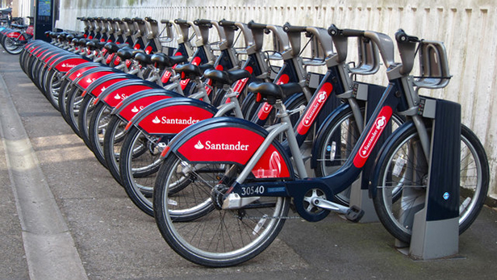
01 프로젝트 주제 및 데이터 소개
프로젝트 주제
: London 공유 자전거 데이터를 활용한 그래프 모델 분석

Slide 5
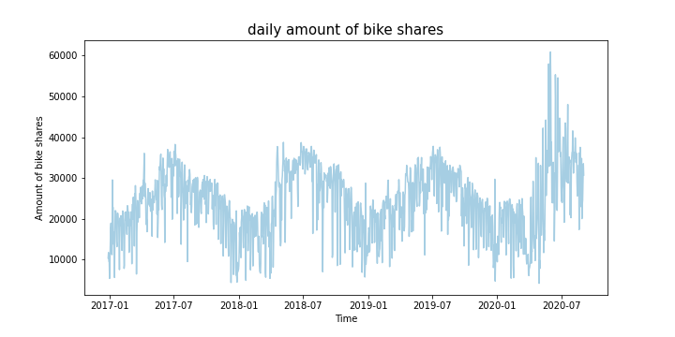
01 프로젝트 주제 및 데이터 소개
주제 선정 배경
최근, 도시에서의 자전거 공유는 자가용 또는 대중교통과 더불어 도시 교통의 핵심 부분으로 작용되고 있음
자전거 공유 데이터는 시간과 공간을 기반으로 하고 있어 , 데이터가 그래프나 네트워크로 표현되기 적합하다고 판단
이미 많은 사람들이 분석을 진행한 ‘따릉이’ 데이터가 아닌, 새로운 데이터로 모델링 및 분석을 해보고자 함
[참고] 증가하고 있는 연평균 사용량

Slide 6
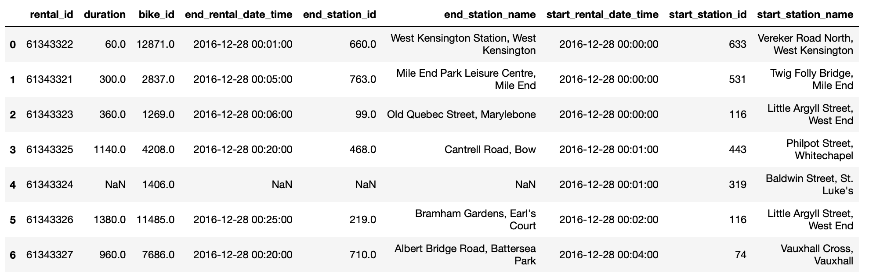
01 프로젝트 주제 및 데이터 소개
데이터 소개
출처 : https://cycling.data.tfl.gov.uk
선정 데이터
London 공유자전거 서비스 데이터 (“Boris Bikes program of City of London”)
데이터 개괄
기간
: 2016.12.28 – 2020.07
데이터 프레임
: # Row : 38,215,560 , # Columns : 9
* Station information csv : (802, 4)

Slide 7
01 프로젝트 주제 및 데이터 소개
Brief summary of dataset
컬럼 명 | Description
rental_id | 대여 ID (integer, unique)
duration | 대여 기간 (float, 초 단위)
bike_id | 자전거 ID (float, unique)
end_rental_date_time | 대여 종료 시점 (datetime, 분 단위)
end_station_id | 대여 종료 station ID (string)
start_rental_date_time | 대여 시작 시점 (datetime, 분 단위)
end_station_name | 대여 종료 station 이름 (string)
start_station_id | 대여 시작 station ID (integer)
start_station_name | 대여 시작 station 이름 (string)

Slide 8
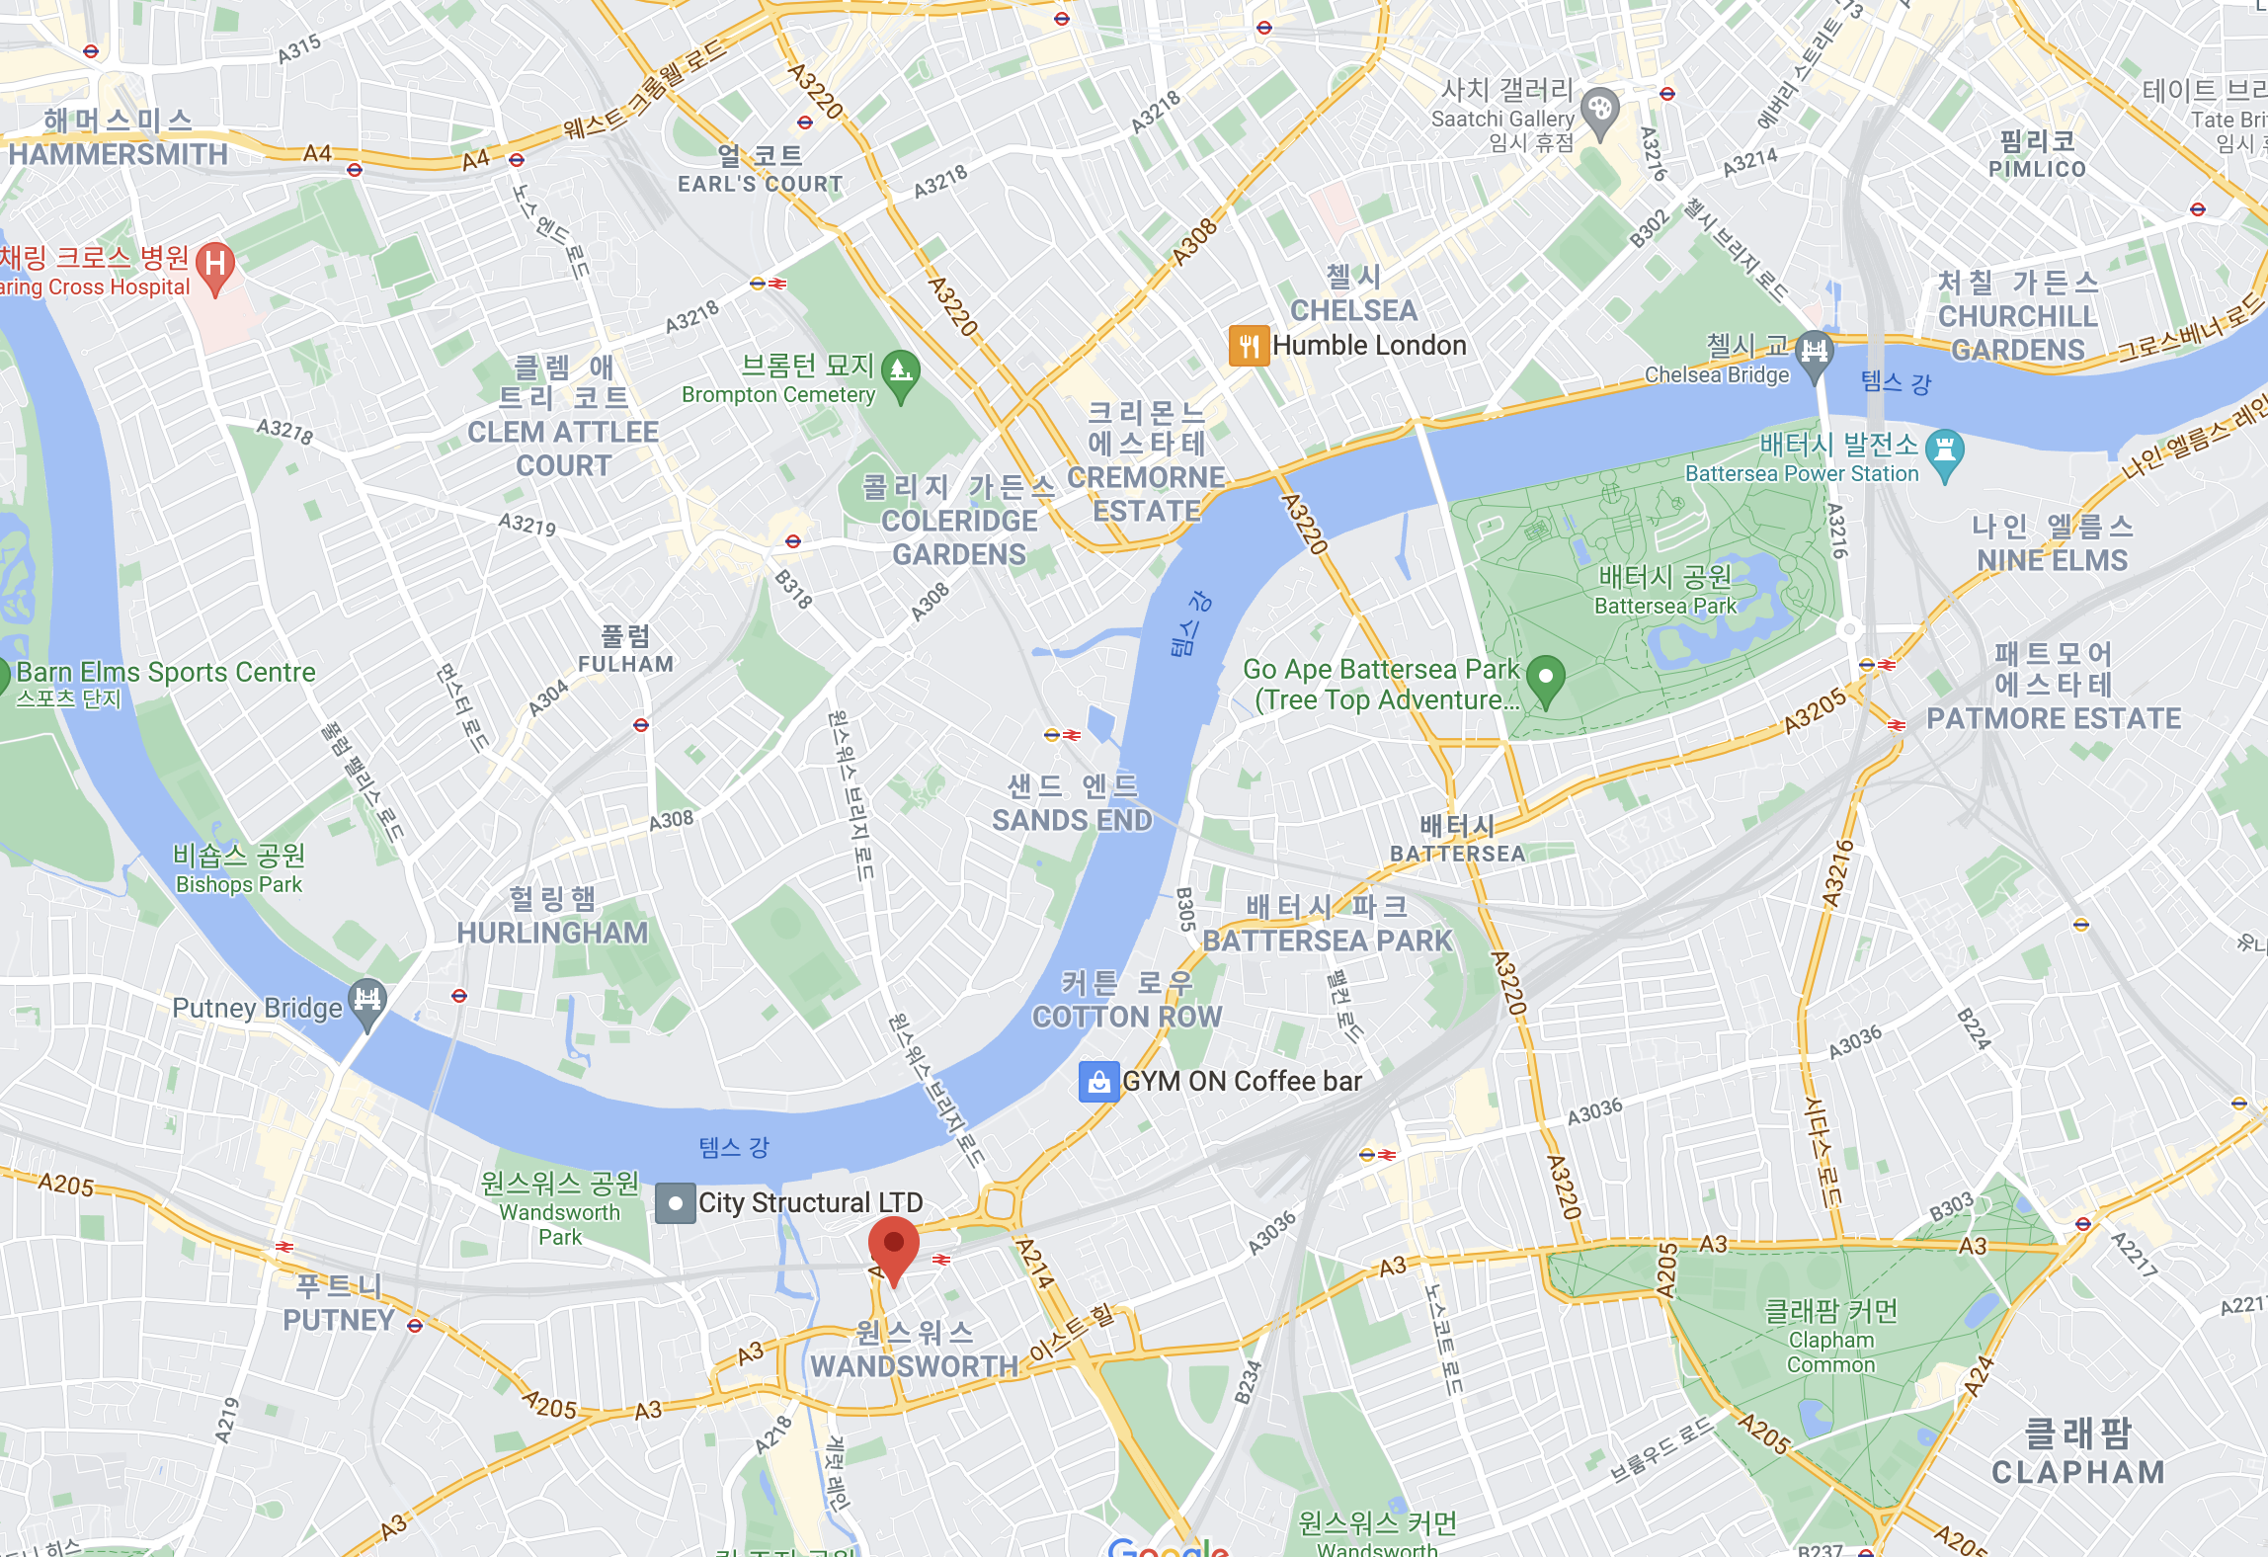
01 프로젝트 주제 및 데이터 소개
Example of data sample
[대여 시작]
Ormonde Gate, Chelsea (ID : 747)
2017-01-04 15:40
[Data Sample]
Rental ID : 61,448,606
Bike ID : 13,507
대여 기간 : 25분 (1,500초)
[대여 종료]
Morie Street, Wandsworth (ID : 629)
2017-01-04 16:05

Slide 9
2
Exploratory Data Analysis

Slide 10
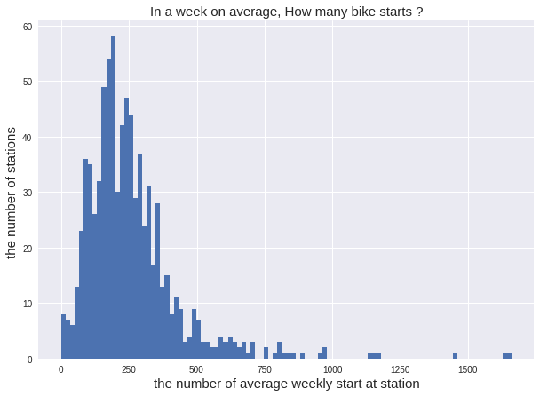
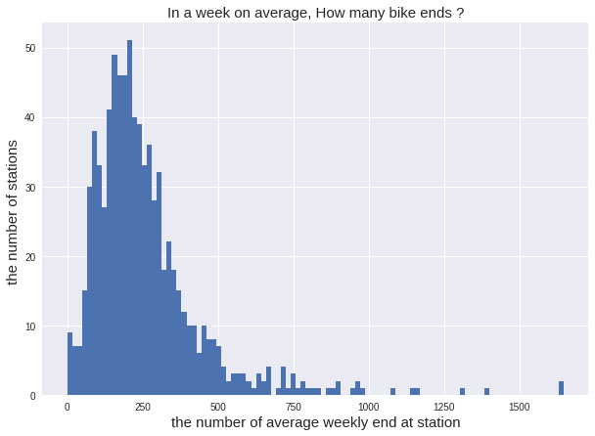
02 Exploratory Data Analysis
EDA - 1
주 평균, 출발 / 도착 횟수 히스토그램
매우 높은 빈도를 갖는 station
매우 높은 빈도를 갖는 station
매 주 station 마다 평균 200 – 250 회 대여가 이뤄지는 경우가 가장 많음
Outlier로 출발 / 도착 횟수가 많은 인기 station 역시 존재함

Slide 11
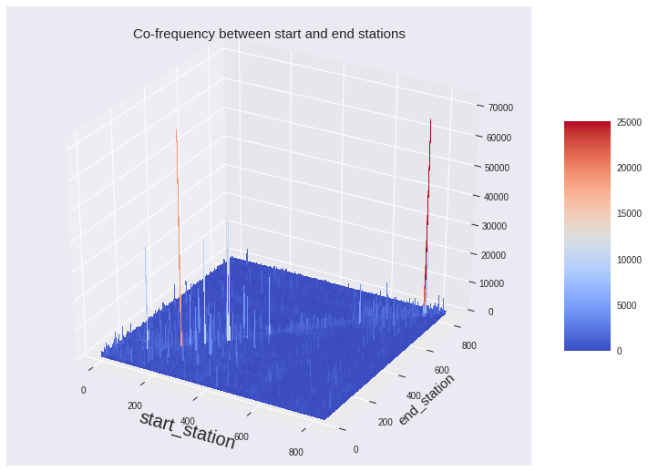
02 Exploratory Data Analysis
EDA - 2
주 평균, Station 간 이동 횟수 Plot
매우 높은 빈도를 갖는 station
- 출발과 도착이 같은 station인 경우가 다수
- 매우 높은 이용 횟수를 보이는 station 존재
출발과 도착이 같은 station인 samples

Slide 12
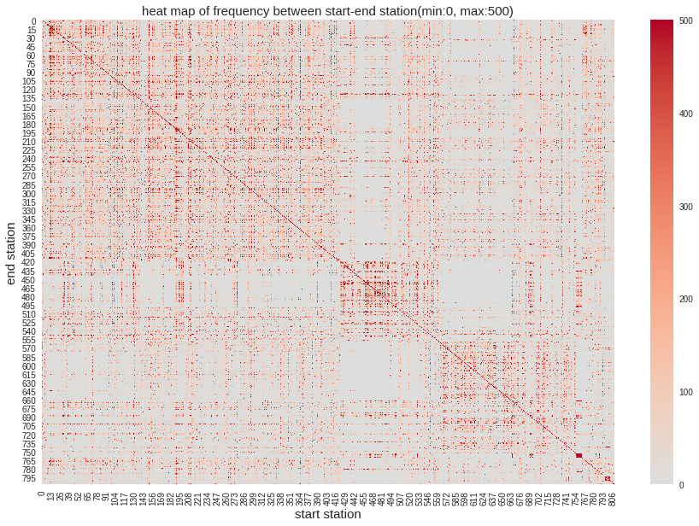
02 Exploratory Data Analysis
EDA - 3
주 평균, Station 간 이용 횟수 Heatmap

Slide 13
02 Exploratory Data Analysis
EDA - 3
주 평균, Station 간 이용 횟수 Heatmap
Station 간 이용횟수가 잦은 특정 Cluster 존재
Station 간 관계 분석 필요성 확인

Slide 14
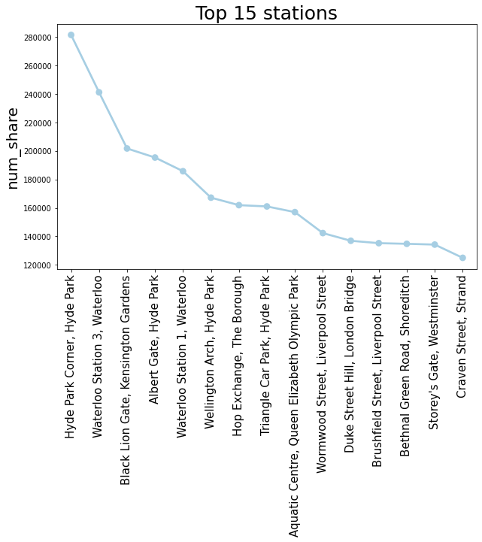
02 Exploratory Data Analysis
EDA - 4
[ 상위 15개의 station ]
Station 별 대여 패턴 분석
전 기간 대여 횟수 상·하위 15개의 station
 | Station | # of rental
1 | Hyde Park Corner, Hyde Park | 281595
2 | Waterloo Station 3, Waterloo | 241277
3 | Black Lion Gate, Kensington Gardens | 201807
4 | Albert Gate, Hyde Park | 195444
5 | Waterloo Station 1, Waterloo | 185837
6 | Wellington Arch, Hyde Park | 167245
7 | Hop Exchange, The Borough | 161982
8 | Triangle Car Park, Hyde Park | 161082
9 | Aquatic Centre, Queen Elizabeth Olympic Park | 157085
10 | Wormwood Street, Liverpool Street | 142346
11 | Duke Street Hill, London Bridge | 136939
12 | Brushfield Street, Liverpool Street | 135262
13 | Bethnal Green Road, Shoreditch | 134802
14 | Storey's Gate, Westminster | 134264
15 | Craven Street, Strand | 124956
Notes:
station 간의 이동 빈도를 기반으로 그래프를 구축했을 때, 서로 간의 이동이 활발한 station들은 비슷한 대여 패턴을 가질 것이라고 가정하였습니다.
따라서 전체 기간에서 대여 횟수 상하위 15개의 station에 대해 대여 패턴을 분석해보았습니다.

Slide 15
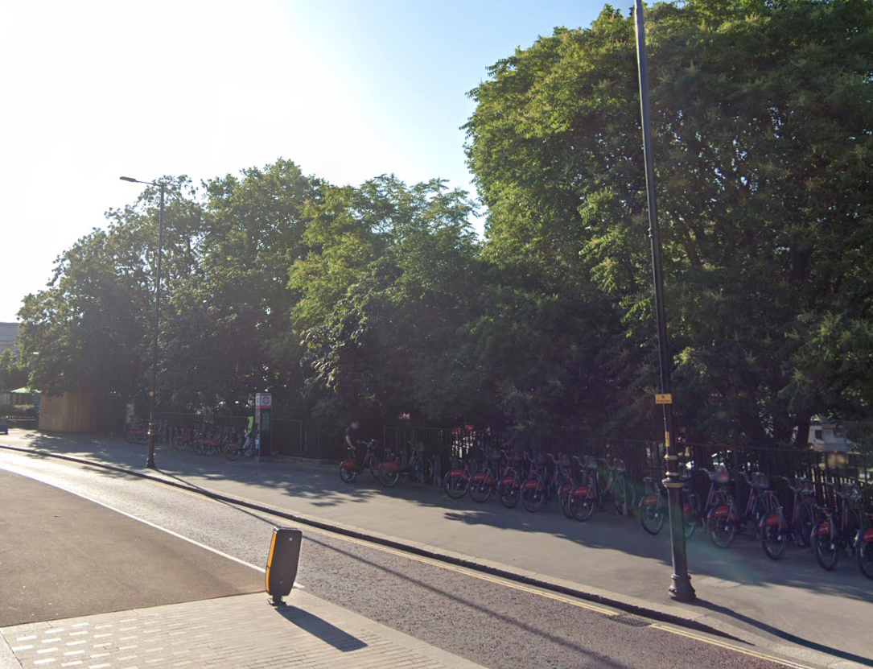
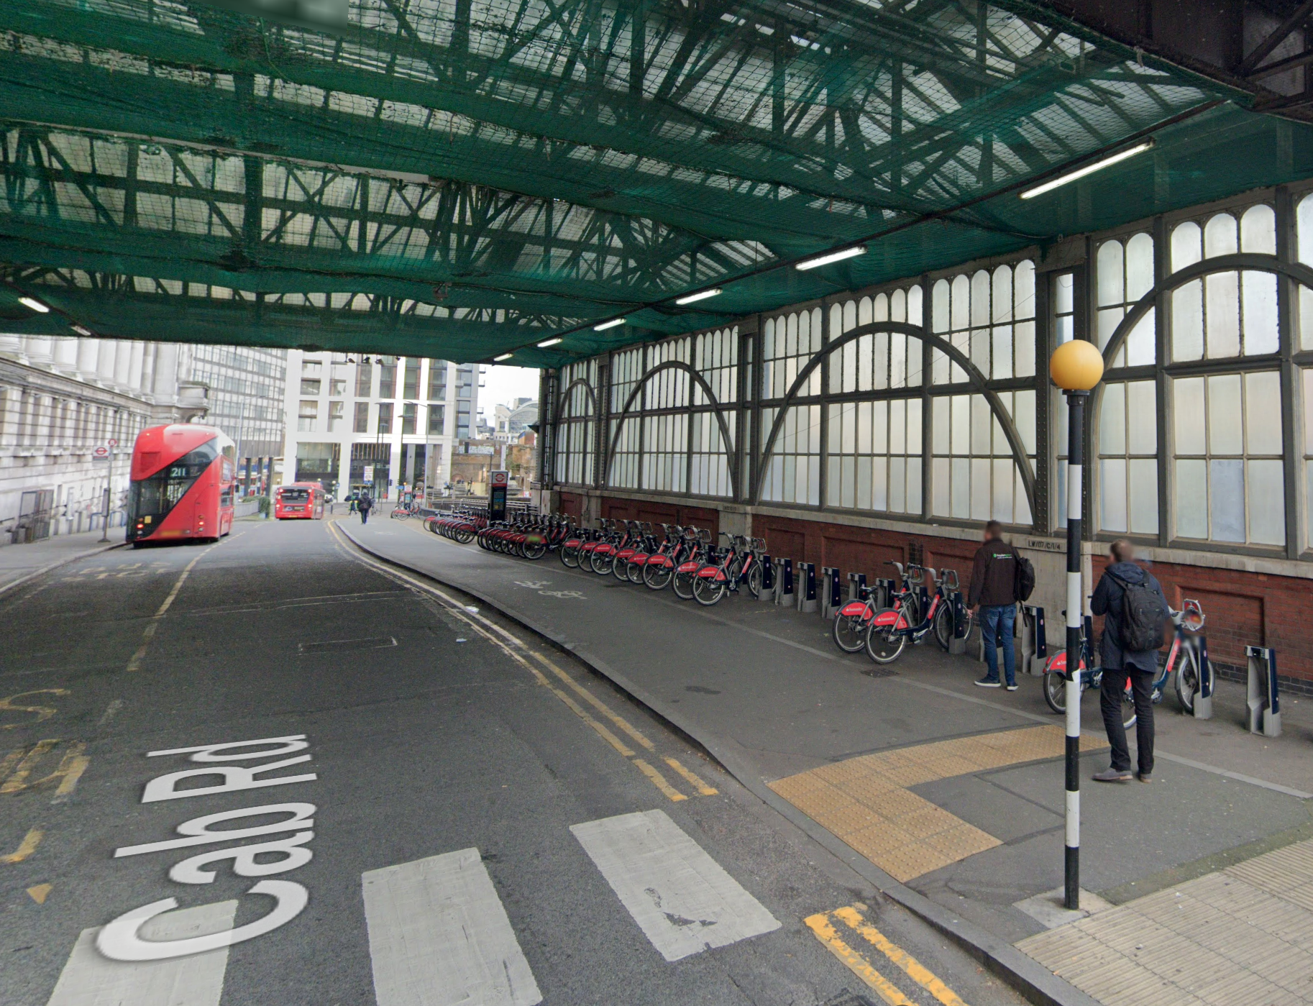
02 Exploratory Data Analysis
EDA - 4
[ 상위 15개의 station ]
Station 별 대여 패턴 분석
전 기간 대여 횟수 상·하위 15개의 station
 | Station | # of rental
1 | Hyde Park Corner, Hyde Park | 281595
2 | Waterloo Station 3, Waterloo | 241277
3 | Black Lion Gate, Kensington Gardens | 201807
4 | Albert Gate, Hyde Park | 195444
5 | Waterloo Station 1, Waterloo | 185837
6 | Wellington Arch, Hyde Park | 167245
7 | Hop Exchange, The Borough | 161982
8 | Triangle Car Park, Hyde Park | 161082
9 | Aquatic Centre, Queen Elizabeth Olympic Park | 157085
10 | Wormwood Street, Liverpool Street | 142346
11 | Duke Street Hill, London Bridge | 136939
12 | Brushfield Street, Liverpool Street | 135262
13 | Bethnal Green Road, Shoreditch | 134802
14 | Storey's Gate, Westminster | 134264
15 | Craven Street, Strand | 124956
Notes:
보시는 것처럼 상하위 15개의 station은 다음과 같습니다.
가장 많은 대여 수를 기록한 statio은 hyde park에 위치하고 있습니다. 이 정류소의 경우 런던의 중심지 이고, 공원 근처에 자전거 도로가 잘 형성되어 있습니다. 대부분의 station들 또한 공원 혹은 역 근처에 위치합니다.

Slide 16
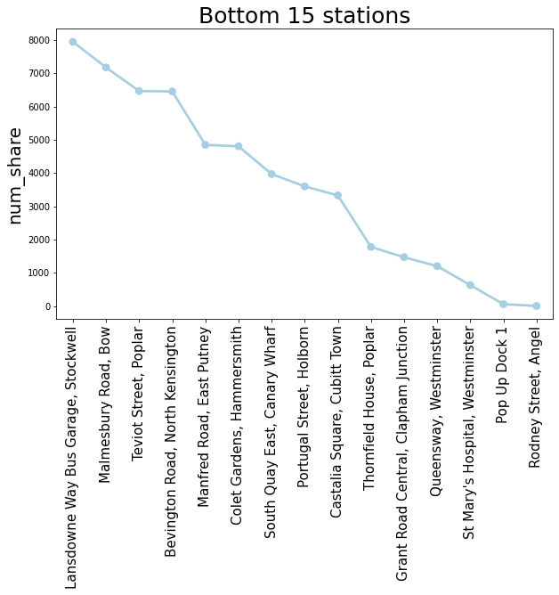
02 Exploratory Data Analysis
EDA - 4
[ 하위 15개의 station ]
Station 별 대여 패턴 분석
 | Station | # of rental
0 | Lansdowne Way Bus Garage, Stockwell | 7947
1 | Malmesbury Road, Bow | 7177
2 | Teviot Street, Poplar | 6467
3 | Bevington Road, North Kensington | 6454
4 | Manfred Road, East Putney | 4848
5 | Colet Gardens, Hammersmith | 4806
6 | South Quay East, Canary Wharf | 3970
7 | Portugal Street, Holborn | 3600
8 | Castalia Square, Cubitt Town | 3329
9 | Thornfield House, Poplar | 1778
10 | Grant Road Central, Clapham Junction | 1470
11 | Queensway, Westminster | 1201
12 | St Mary's Hospital, Westminster | 631
13 | Pop Up Dock 1 | 57
14 | Rodney Street, Angel | 4
전 기간 대여 횟수 상·하위 15개의 station
Notes:
반면, 하위 15개의 station들은 매우 좁은 길 또는 런던 외곽에 위치하는 것을 확인하였습니다.
따라서, 각 station의 위치 정보가 station의 이용 패턴에 영향을 줄 수 있음을 알 수 있습니다.

Slide 17
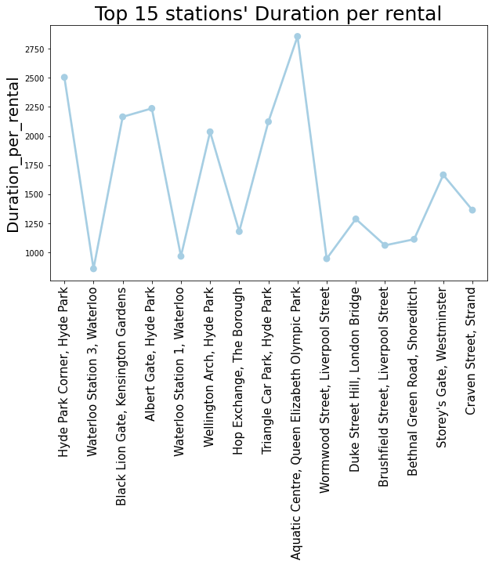
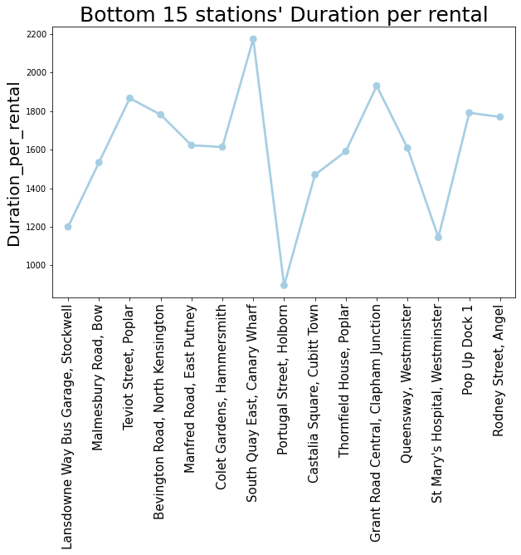
02 Exploratory Data Analysis
EDA - 4
Station 별 대여 패턴 분석
전 기간 대여 횟수 상·하위 15개의 station
Notes:
이들 정류장에 대해 대여 당 평균 사용 시간은 보시는 것과 같습니다.
상위 15개부터 보면, 공원 주변의 정류소는 평균적으로 긴 시간동안 자전거를 타고 있고, 워털루 역 등 시내에서는 단기 대여가 주로 일어난다고 짐작할 수 있습니다.
하위 15개의 정류소에서도 평균 대여 시간은 차이가 났는데, 카나리 워프같은 경우는 주변 길이 잘 정돈되어 있어 자전거를 타기 적합하고, 클램프 정션의 경우도 근처에 공원이 있어 꽤 오랜시간 대여하는 것이라고 추측하였습니다.

Slide 18
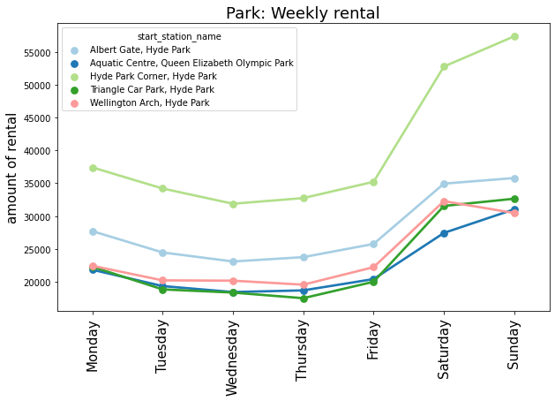
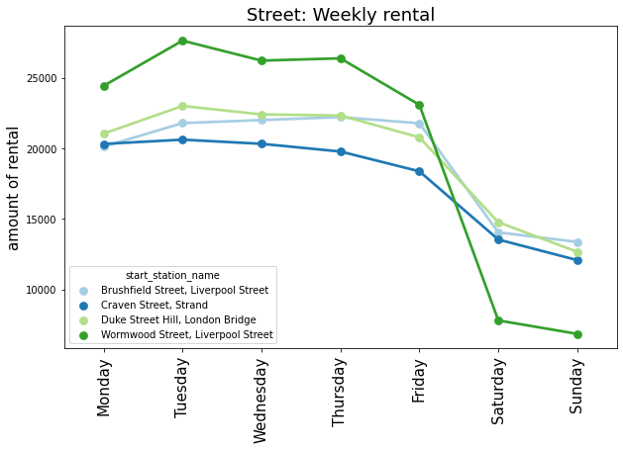
02 Exploratory Data Analysis
EDA - 5
Station 별 대여 패턴 분석
Park vs. Street 요일별 대여 패턴
Notes:
이번에는 특징을 가지는 statio마다의 요일별 패턴을 분석해보았습니다.
top 15에 속하는 station 중 park가 들어가는 이름을 가진 station의 요일별 대여 현황은 다음과 같습니다.
월요일부터 수요일까지는 대여량이 감소하는데, 목, 금에 다소 증가합니다. 주말에 이르러서는 주중보다 훨씬 많은 대여가 이루어지고 있습니다. 이러한 패턴이 대부분의 공원 정류소에서 나타나기 때문에 결론적으로 공원 근처의 정류소는 통근보다는 여가를 즐길 때 더 많이 이용된다고 말할 수 있습니다.
반면, 중심가 근처의 정류소들은 완전히 반대의 양상을 보입니다. 주중에 더 많이 이용하고, 주말에는 주중의 절반 이하의 대여가 이루어집니다. 이들은 여가보다는 통근, 일과 시간 중의 이동 등에 이용된다고 볼 수 있습니다.
따라서 저희는 EDA를 통해 정류소 별로 주로 사용되는 이용 의도가 존재한다고 판단하여, statio을 노드로 하는 그래프에서, 이들의 이용 패턴에 따라 군집화, 분류하는 task를 진행하려고 합니다.

Slide 19
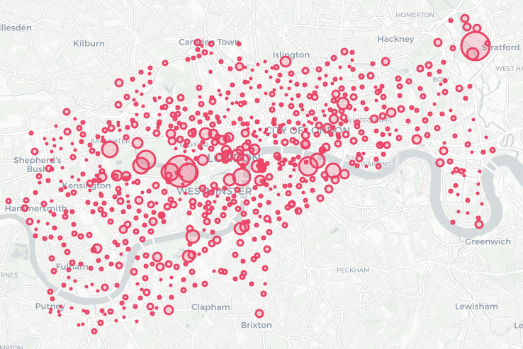
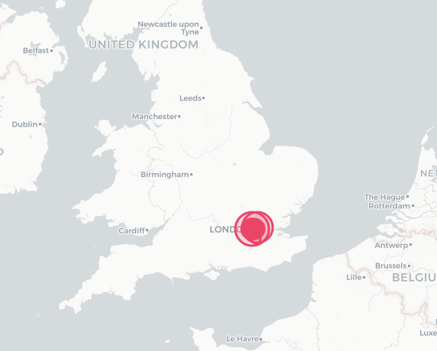
02 Exploratory Data Analysis
EDA - 6
출발 station 기준, 평균 사용량
2020년 8월 데이터 (예시용)

Slide 20
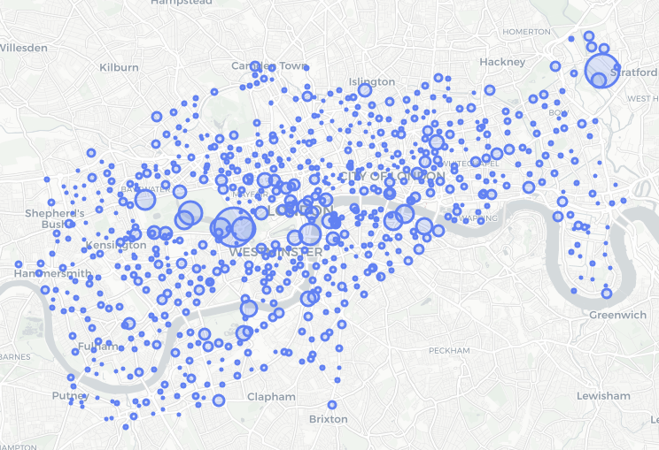
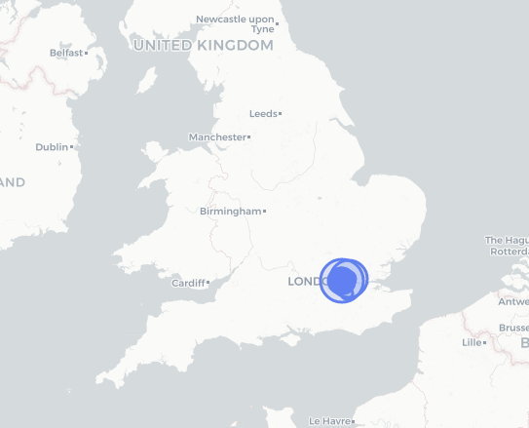
02 Exploratory Data Analysis
EDA - 6
도착 station 기준, 평균 사용량
2020년 8월 데이터 (예시용)

Slide 21
3
향후 연구 계획 및 기대 효과

Slide 22
03 향후 연구 계획 및 기대 효과
향후 연구 계획
38,215,560 (약 3천만) 개의 데이터셋, 802개의 station에 대하여 분석에 유의미한 subset 데이터를 추출
수업시간에서 다룬 여러 Undirected / Directed Graphical Model을 적용 및 분석하여 insight 도출
Station을 노드로 하여 Clustering 및 classification에 적합한 그래프 모델을 구축
기대 효과
Cluster or Class: 주 이용 목적
통근
여가 생활
단거리 이동
⇨ 정류소 별 이용객의 특징을 파악하여 각 정류소마다 특정 집단을 타겟팅하여 국가, 기업 등의 마케팅 효과 극대화
Notes:
따라서 저희는 EDA를 통해 정류소 별로 주로 사용되는 이용 의도가 존재한다고 판단하여, statio을 노드로 하는 그래프에서, 이들의 이용 패턴에 따라 군집화, 분류하는 task를 진행하려고 합니다.
station 간의 교류 정도와 각 statio의 위치, 보유하고 있는 자전거 수, 즉, capacity 정보를 이용해 graph를 구축하고, graph 상에서 station을 군집화 또는 사전에 정해진 class대로 classificatio할 수 있습니다.
이러한 task를 수행함으로써 각 station 군집별 이용객의 대표적 특징을 추출할 수 있으며, 정류소 맞춤 관리부터 국가, 기업의 마케팅 창구로써도 사용될 수 있을 것이라 기대됩니다.
이에 더해 같은 cluster를 이루는 station끼리 자전거가 교환되는 상황이기 때문에, cluster 정보를 기반으로 이들간의 capacity의 균형을 사전에 맞춤으로써 이용객의 편의와 만족감을 증가시킬 수 있습니다. 또한 새로운 station을 추가할 때도, capacity를 예측하여 설치함으로써 추가적인 손실을 막을 수 있을 것입니다.

Slide 23
03 향후 연구 계획 및 기대 효과
향후 연구 계획
38,215,560 (약 3천만) 개의 데이터셋, 802개의 station에 대하여 분석에 유의미한 subset 데이터를 추출
수업시간에서 다룬 여러 Undirected / Directed Graphical Model을 적용 및 분석하여 insight 도출
Station을 노드로 하여 Clustering 및 classification에 적합한 그래프 모델을 구축
기대 효과
Station 간 Clustering을 통한 적정 Capacity 예측
Station간 교류가 활발한 집단을 찾고 적정 capacity를 예측
⇨ 자전거 공백 시간 감소에 따른 이용객 편의 및 만족감 상승
특정 군집에 새로운 station을 추가할 때, 적정 capacity만큼의 자전거 보관대 설치
⇨ 수요 예측 실패로 인한 인위적인 자전거 이동을 막음으로써 비용 감축 효과 기대
Notes:
따라서 저희는 EDA를 통해 정류소 별로 주로 사용되는 이용 의도가 존재한다고 판단하여, statio을 노드로 하는 그래프에서, 이들의 이용 패턴에 따라 군집화, 분류하는 task를 진행하려고 합니다.
station 간의 교류 정도와 각 statio의 위치, 보유하고 있는 자전거 수, 즉, capacity 정보를 이용해 graph를 구축하고, graph 상에서 station을 군집화 또는 사전에 정해진 class대로 classificatio할 수 있습니다.
이러한 task를 수행함으로써 각 station 군집별 이용객의 대표적 특징을 추출할 수 있으며, 정류소 맞춤 관리부터 국가, 기업의 마케팅 창구로써도 사용될 수 있을 것이라 기대됩니다.
이에 더해 같은 cluster를 이루는 station끼리 자전거가 교환되는 상황이기 때문에, cluster 정보를 기반으로 이들간의 capacity의 균형을 사전에 맞춤으로써 이용객의 편의와 만족감을 증가시킬 수 있습니다. 또한 새로운 station을 추가할 때도, capacity를 예측하여 설치함으로써 추가적인 손실을 막을 수 있을 것입니다.

Slide 24
감사합니다

